Slide 1
Estructuras de datos
Listas

Slide 2
Concepto
Las Listas son un tipo de estructura de datos dinámica, compuesta por un conjunto finito de elementos.
Tipos de estructuras:
Dinámica: Su tamaño va variando en tiempo de ejecución
  Listas, Pilas, Colas, etc
Estática: Su tamaño no varía en tiempo de ejecución
  Arreglos, Set
  (Depende el lenguaje de programación que usemos.)

Slide 3
Repaso de Punteros
Es una variable que apunta o referencia a una ubicación de memoria en la cual hay datos.
El “dato” que guarda un puntero, es una dirección de memoria
Nosotros podemos “apuntar” a esa dirección de memoria para obtener el dato que guarda
Esto nos sirve para trabajar con estructuras dinámicas en lenguajes como C, C++, Pascal, etc
Otros lenguajes de mayor nivel no usan punteros a nivel de programador.

Slide 4
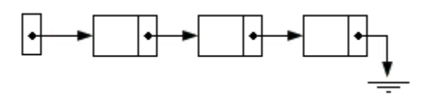
Representación
Primero Segundo Tercero
Apunta a NULL
Se componen por Nodos
Los nodos son una estructura.

Slide 5
El puntero nulo (NULL)
Es un puntero que “no apunta a ningún lado”
Apunta a una memoria que no existe.
En las listas y otras estructuras se usa para:
  - Representar el último elemento (El ultimo puntero de una lista apuntará a Null)
  - Representar una lista o estructura vacía.

Slide 6
Nodos de listas enlazadas
Son una estructura (definida con struct)
Se componen de dos elementos o campos:
  Dato (valor que contiene, puede ser cualquier tipo)
  Puntero (que apunta al siguiente elemento)
struct Node
{
  int data;
  Node *next;
}

Slide 7
Operaciones con Listas
Agregar nodos
  Al comienzo o al final
  En una ubicación determinada
Eliminar nodos
  El primero, el último, o uno en particular.
Tamaño (Length)
Borrar la lista completa
Búsqueda

Slide 8
Fin

